Slide 1
Welcome to Springboard
Notes:
Facilitator note:
Gather family-facing resources to support orientation.
Share Family welcome resource. (This resource can also be used or revisited during in the team-building huddle)
Share How do I earn incentives?
This presentation includes both English and Spanish slides. Delete or hide slides you don’t need.
Note that the screen shots are in English but Connect is available in Spanish, too.
You could also play the Welcome to the Springboard Learning Accelerator! found on https://www.youtube.com/c/SpringboardCollaborative
Suggested script
Welcome to the Springboard Learning Accelerator!
In this presentation we’ll explain a little more about what a learning accelerator is, the digital tools you’ll be using during this accelerator and what comes next.
Suggested script in Spanish
Bienvenido a la Springboard Learning Accelerator. En este presentación, revisaremos qué es un acelerador de aprendizaje, las herramientas digitales que usará durante un acelerador y lo que viene a continuación.

Slide 2
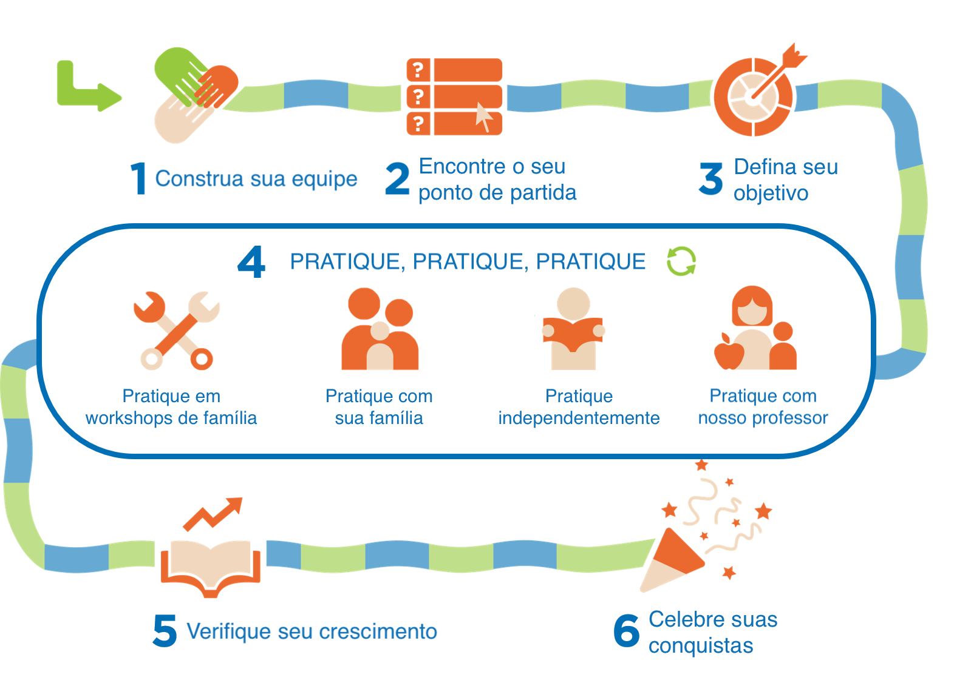
O que é um acelerador de aprendizagem?
Aprendizagem focada, breve nas habilidades que seu filho já está desenvolvendo
Baseado em relacionamentos!
Muito tempo de prática deliberado

Slide 3
Quais são suas esperanças?
O que você espera que aconteça com sua família durante este acelerador de aprendizado?
Preencha a frase: "Espero…"
Escreva na caixa de bate-papo!

Slide 4
6 peças
1
3
5
Construa sua equipe
Defina seu objetivo
Verifique seu crescimento
Pratique em workshops de família
Pratique com
sua família
Pratique
independentemente
Pratique com
nosso professor
2
4
6
PRATIQUE, PRATIQUE, PRATIQUE
Encontre o seu ponto de partida
Celebre suas conquistas

Slide 5
6 peças
1
3
5
Construa sua equipe
Defina seu objetivo
Verifique seu crescimento
Pratique em workshops de família
Pratique com
sua família
Pratique
independentemente
Pratique com
nosso professor
2
4
6
PRATIQUE, PRATIQUE, PRATIQUE
Encontre o seu ponto de partida
Celebre suas conquistas

Slide 6
6 peças
1
3
5
Construa sua equipe
Defina seu objetivo
Verifique seu crescimento
Pratique em workshops de família
Pratique com
sua família
Pratique
independentemente
Pratique com
nosso professor
2
4
6
PRATIQUE, PRATIQUE, PRATIQUE
Encontre o seu ponto de partida
Celebre suas conquistas

Slide 7
6 peças
1
3
5
Construa sua equipe
Defina seu objetivo
Verifique seu crescimento
Pratique em workshops de família
Pratique com
sua família
Pratique
independentemente
Pratique com
nosso professor
2
4
6
PRATIQUE, PRATIQUE, PRATIQUE
Encontre o seu ponto de partida
Celebre suas conquistas

Slide 8
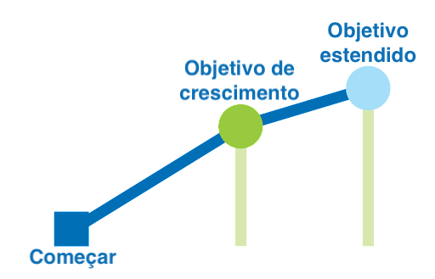
O objetivo é baseado no teste de leitura
Choose between slides 8,9, or 10!
Recompensa de leitura!
Notes:
Slides de orientação

Slide 9
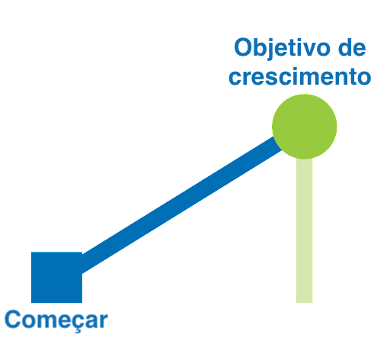
O objetivo é baseado no teste de leitura
Choose between slides 8,9, or 10!
Recompensa de leitura!

Slide 10
O objetivo é baseado no alvo de leitura
Choose between slides 8,9, or 10!
Recompensa de leitura!

Slide 11
Para qual parte você está animado?
1
3
5
Escreva um número na caixa de bate-papo!
2
4
6

Slide 12
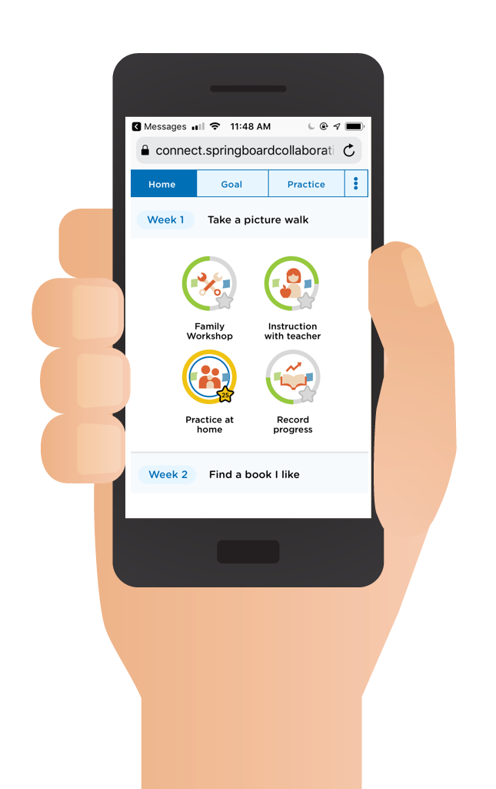
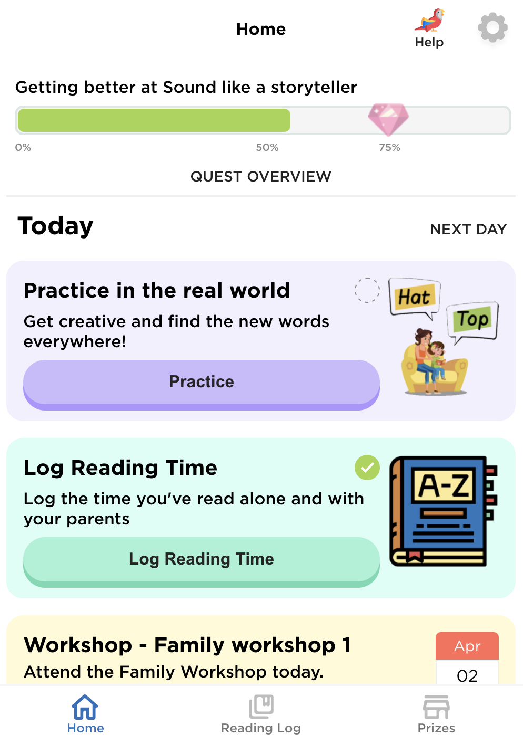
Springboard Connect
Nosso incrível recurso:
Aplicativo de mensagens de texto baseado na Web (sem necessidade de download)
Orienta seu filho para um foco de habilidade de leitura
Explica estratégias que você pode usar juntos para ajudar seu filho a melhorar
Mostra seu progresso em direção às recompensas

Slide 13
Ganhe recompensas
Insert incentives
Insert incentives
Insert incentives
Notes:
Facilitator note
Share the ways families can earn incentives.
Use the resource How do I earn incentives? to help you. If you are unsure, speak to your Springboard coach.
For sites with 3 tiers of incentives, the requirements are:
Tier 1: Attend programming
Tier 2: Attend programming + reach growth goal or reading practice target
Tier 3: Attend programming + reach stretch goal or exceeded reading practice target + 100% family workshop attendance
For sites with 2 tiers of incentives, the requirements are
Tier 1: Attend programming
Tier 2: Attend programming + reach growth goal or reading practice target
Suggested script
In order to get reading rewards, you must [insert].
Suggested script in Spanish
Al usar Springboard Connect para realizar un seguimiento del tiempo de práctica, su hijo gana recompensas como mochilas, libros y útiles escolares (or gift cards)
El maestro de su hijo también ingresará información en Connect que lo ayudará a ganar recompensas. El maestro de su hijo ingresara su asistencia los talleres y el tiempo de instrucción de su hijo (ambos tipos de práctica son muy importantes). Connect también le ayuda a llevar a su hijo a la hora de instrucción con el maestro y los talleres familiares. Su pantalla de tareas diarias se asegurará de que nunca pierda la oportunidad de practicar la lectura.
Y está registrando los minutos que su familia lee en casa y reflexionando sobre cómo van las estrategias de lectura.

Slide 14
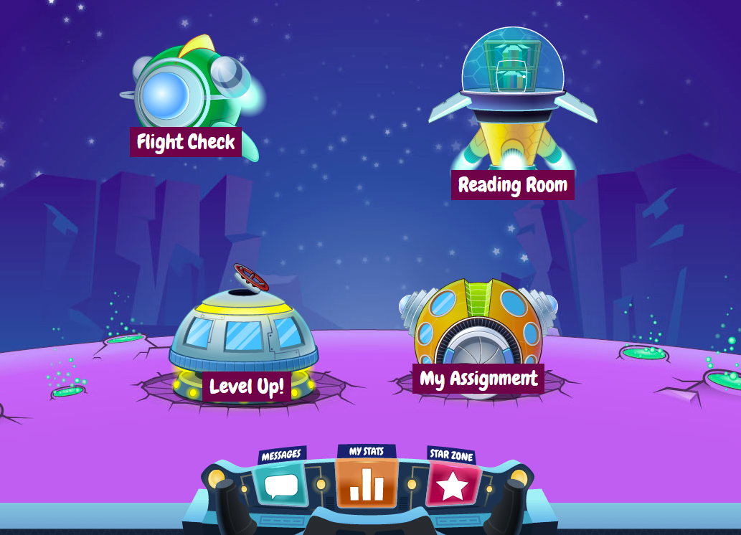
Você terá acesso aos livros
O professor do seu filho enviará as informações de login

Slide 15
Fill in dates
Family Workshop dates
Start and end time
start and end date
learning bonus celebration
days off
Any other important dates
Notes:
Facilitator note
Note: This will vary from site to site; be prepared to share the dates and time your site will be holding family workshops

Slide 16
Fill in information
drop off/pick up
sick or leave early
alternate pick up person
any additional paperwork from families
any additional info to give to families
Write a question in the chat box!
Notes:
Facilitator note
Fill in your program specific information here.

Slide 17
Perguntas?
Obrigado por ter vindo!
Você pode ficar e fazer perguntas, se quiser.
Escreva uma pergunta na caixa de bate-papo!

Slide 18
Nos vemos na reunião da equipe!
O professor do seu filho entrará em contato para agendar uma breve reunião para conhecer melhor você e seu filho.

